Slide 1
ROOM
&
HOTEL
แอพพลิเคชั่นจองห้องพักโรงแรม
GitHub
https://github.com/dangoogle4/Test-Project-2018

Slide 2

ที่มาของโครงการ
ต้องการแอพที่ใช้ในการจองห้องพักโรงแรม

Slide 3
ปัญหา
การจองโรงแรมที่ยุ่งยาก

Slide 4
กลุ่มผู้ใช้
บุคลากรทั่วไป และ นักท่องเที่ยว

Slide 5



TOOL

Slide 6
จุดประสงค์
01
ตรวจสอบรายละเอียดของโรงแรม
02
ลูกค้าสามารถจองห้องได้
03
สมัครสมาชิก
04
รับข่าวสารโปรโมชั่นต่าง ๆ
05
สามารถจัดเก็บข้อมูลลูกค้าในแต่ละคนได้

Slide 7
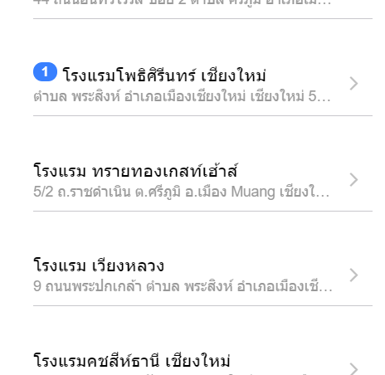
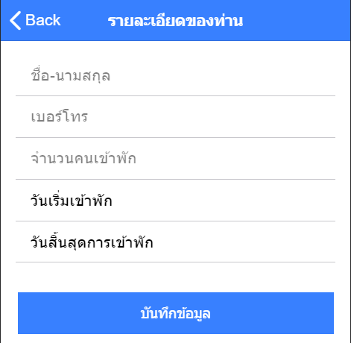
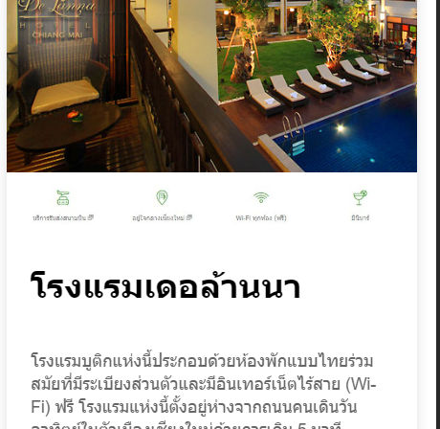
หน้าที่
Insert the title of your subtitle Here
จิรวัฒน์
ชนม์แดน
ฐิติยา
Programmer
Programmer
Programmer
ตกแต่งแอพพลิเคชั่นและใส่ข้อมูลโรงแรม
สร้างระบบจัดเก็บและใส่ข้อมูลโรงรมข้อมูลโรงแรม
สร้างระบบการจองห้องพักและจัดเก็บข้อมูลการจอง

Slide 8
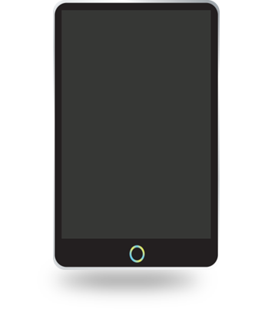
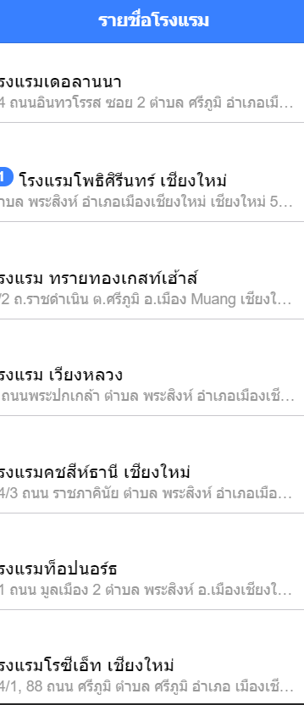
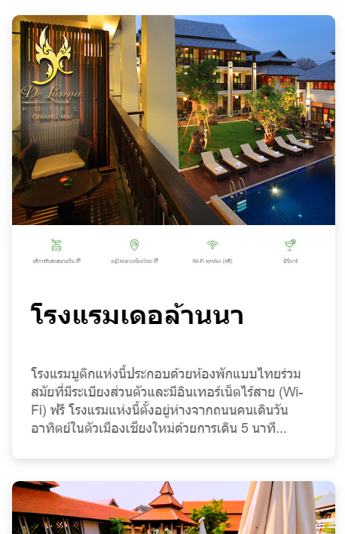
User Story
1
2
3
As a ผู้,
I want to เข้าสู่ระบบ,
So that จัดการข้อมูลส่วนตัว
As a ผู้ดูแล,
I want to สามารถตรวจสอบ,
So that ข้อมูลลูกค้า
As a ผู้ใช้,
I want to จองห้อง,
So that จองห้อง
4
5
6
As a ผู้ใช้,
I want to ต้องการตรวจสอบรายละเอียก,
So that โรงแรม
As a ผู้ใช้,
I want to ดูสถานะการจอง, So that ดูสถานะการจอง
As a ผู้ใช้,
I want to การจัดการลูกค้า, So that เก็บข้อมูลลูกค้า

Slide 9
อุปสรรค

Slide 10
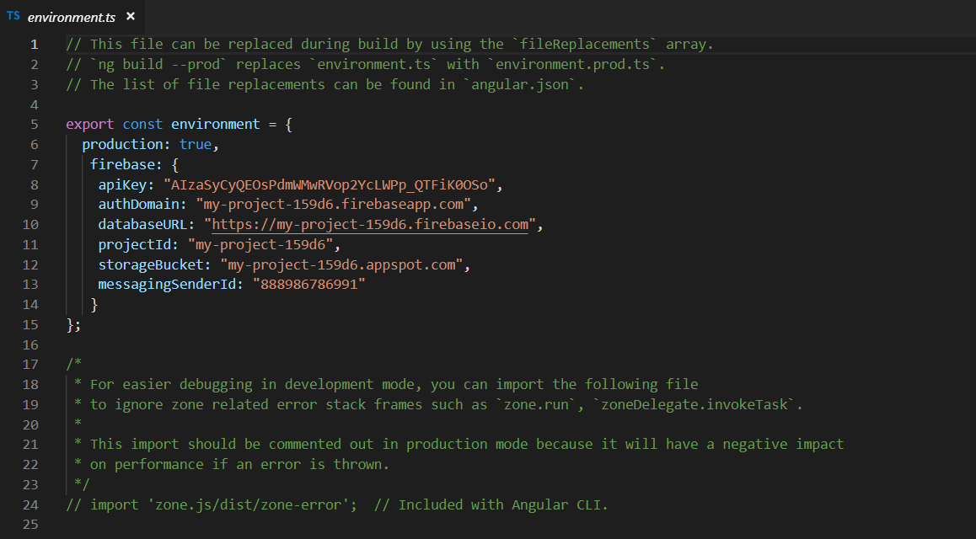
Firebase
ไม่สามารถติดต่อfirebase ได้ ในช่วงแรก

Slide 11
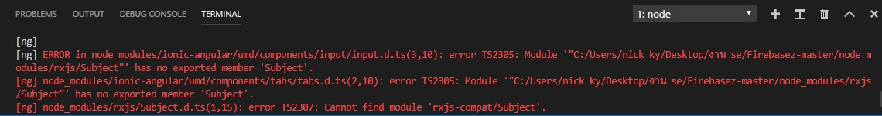
error

Slide 12
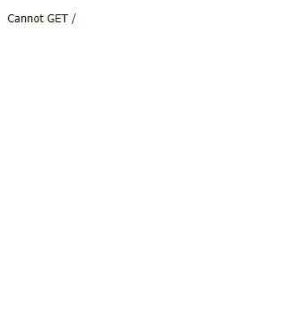
error

Slide 13
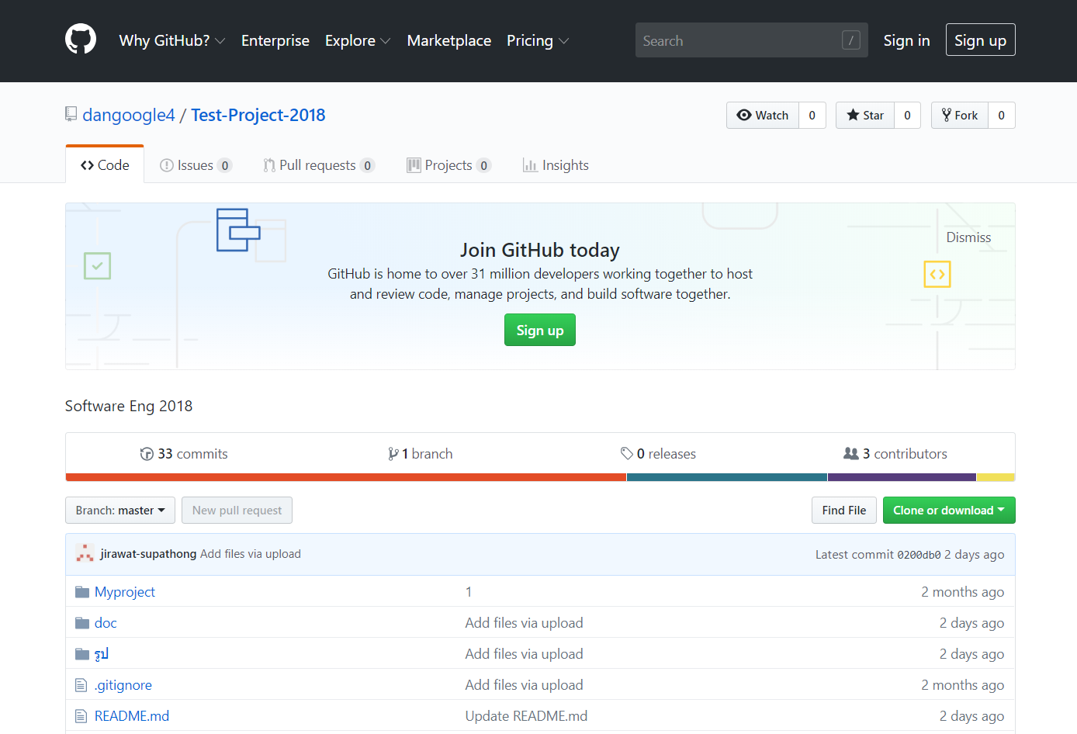



สามารถติดตามได้ตามช่องทาง
GitHub
https://github.com/dangoogle4/Test-Project-2018
Trello
https://trello.com/b/oNbFpi3j/room-hotel
Demo
http://1976dab0.ngrok.io https://1976dab0.ngrok.io

Slide 14
Thank you

